Slide 1
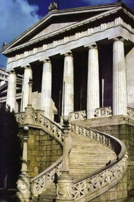
Академическое красноречие
Состязание ораторов

Slide 2
Цели учебного занятия:
Дать исторический экскурс в начало европейской риторики
Познакомить учащихся с видами, строением и языковыми особенностями красноречия
Совершенствовать речь учащихся, обогащать её.
Помочь школьникам излагать не только « чужой материал», но и готовить собственный текст.
Развивать умения высказывать свои мысли связно и логично; развивать монологическую и диалогическую речь
Воспитывать гармоническую личность: воздействовать на мышление и речь учащихся.
Оборудование:
Смарт-доска
К. Чуковский «Живой как жизнь»
С. Маршак «Воспитание словом»
Л. Успенский « Тайна слова»
Учебники по риторике
Формы работы: групповая, индивидуальная

Slide 3
В. П. Острогорский
Школа обязана давать государству прежде всего благородно мыслящих и чувствующих людей, вполне владеющих устно и письменно одним из лучших даров человеческой природы – даром живого слова.

Slide 4
ПОНЯТИЙНЫЙ АППАРАТ
Красноречие (ораторская проза) – живая публичная речь, получившая художественную обработку.
Формы красноречия:
Торжественные проповеди
Судебные проповеди
Политические проповеди
Поучения
Беседы, интервью, диспуты

Slide 5
ПОНЯТИЙНЫЙ АППАРАТ
Риторика – наука об ораторском искусстве и шире – о художественной прозе вообще.
Состоит риторика из пяти частей:
Нахождение материал
Расположение
Словесное выражение
Запоминание
Произнесение

Slide 6
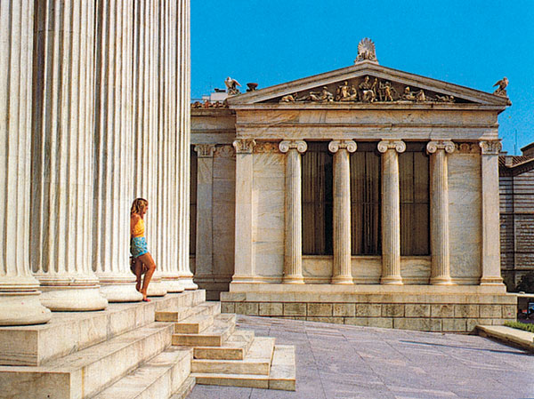
Исторический экскурс
Какую задачу в обучении красноречию ставили перед собой софисты?
В чём состояло содержание риторики софистов?
Какое определение красноречию даёт Коракс?
На какие части делит Коракс ораторскую речь
Какова, по мнению Коракса, главная цель оратора?
Какое средство в обучении красноречию Коракс считал главным?

Slide 7
Аристотель (384-322 г. до н.э.) Три части риторики
Анализ тех принципов, на основании которых оратор можёт побуждать к чему-нибудь своих слушателей или отклонять их от чего-нибудь, может хвалить или порицать что-нибудь.
Изложение тех личных свойств и особенностей оратора, с помощью которых он может внушить доверие своим слушателям и таким образом вернее достигнуть своих целей.
Техническая сторона риторики: способы выражение, построение речи.

Slide 8
Цицерон Марк Тулий ( 106-43 до н.э)
Римский политический деятель, оратор, философ, поэт, писатель, переводчик
58 судебных и политических речей
19 трактатов по теории и истории красноречия

Slide 9
Квинтилиан Марк Фабий (35-96 до н.э.)
Римский ритор
( учитель красноречия),
автор учебника ораторского искусства «Наставления оратору»

Slide 10
Ломоносов Михаил Васильевич (1711- 1765)
«Риторика»
«Рассуждение о пользе книг церковных»
«Краткое руководство к красноречию»

Slide 11
Особенности ораторского искусства
Необычность начала (вопросительные предложения риторического характера).
Употребление местоимения мы.
Использование предложений с группами однородных членов.
Употребление книжной и разговорной лексики.
Использование изобразительно- выразительных средств.
Концовка, в которой подчёркивается основная мысли высказывания.
Репетиция выступления, выбор верного тона.

Slide 12
Дискуссия на тему «Дурные привычки, слабости, человеческие пороки»
Какие привычки можно назвать дурными?
(называйте и доказывайте, почему вы так думаете, если кто-то не согласен, возражайте)

Slide 13
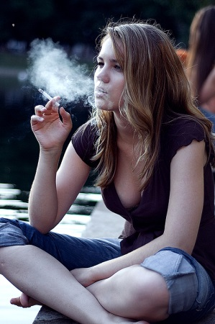
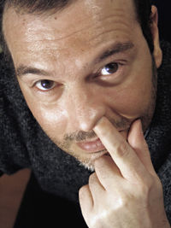
Дурные привычки
Шуметь среди людей
Громко говорить, привлекая внимание
Громко смеяться
Ковырять в носу
Грызть ногти
Свистеть в помещении
Плевать
Курить
Опаздывать
Грызть семечки в общественных местах
Рвать цветы на клумбе
Бросать в водоём камни
Ловить насекомых, птиц

Slide 14
Дискуссия на тему «Дурные привычки, слабости, человеческие пороки»
Чем отличаются дурные привычки от пороков человека?
Привычки – это поведение, образ жизни, склонность, привычки бывают плохие и хорошие
Порок – тяжёлые предосудительные недостатки, позорящее свойство

Slide 15
Дискуссия на тему «Дурные привычки, слабости, человеческие пороки»
Назовите пороки людей?
Как они мешают человеку быть культурным, воспитанным, порядочным?

Slide 16
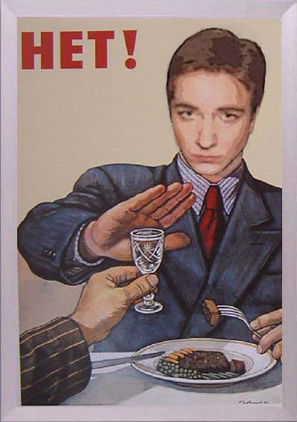
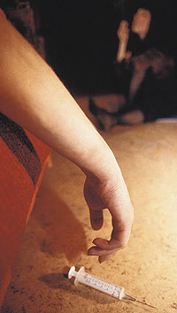
Пороки:
Лень
Лживость
Грубость
Пьянство
Наркомания
Цинизм
Жадность
Алчность
Стяжательство
Властолюбие

Slide 17
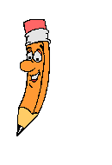
Домашнее задание
Написать сочинение:
«Что значит быть интеллигентным?»
«Воспитанный человек»
«Героизм мнимый и истинный»

